Slide 1
Биология
9-сынып
Тақырыбы: Сыртқы және ішкі факторлардың транспирацияға әсері.
Зертханалық жұмыс «Транспирация үдерісі кезіндегі сыртқы факторларды (температура, ылғалдылық пен су буының қысымы, ауа қозғалысын) зерттеу.

Slide 2

Оқу мақсаты:
9.1.3.2 - өсімдіктердегі транспирация үдерісінің мәнін түсіндіру
Бағалау критериі:
өсімдіктердегі транспирация үдерісінің мәнін түсінеді;

Slide 3
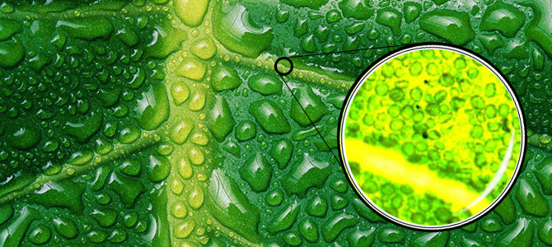
Жапырақтың құрылысы, буландыру қасиеті туралы не білесіңдер?

Slide 4
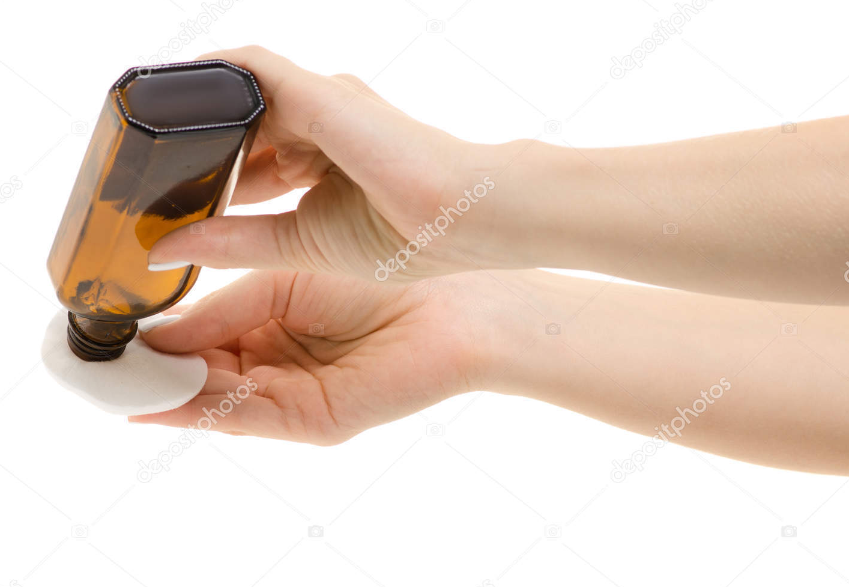
Оқушылар 70%-ды спиртті қолдарына жағыңыз, не сезіндіңіз.

Slide 5
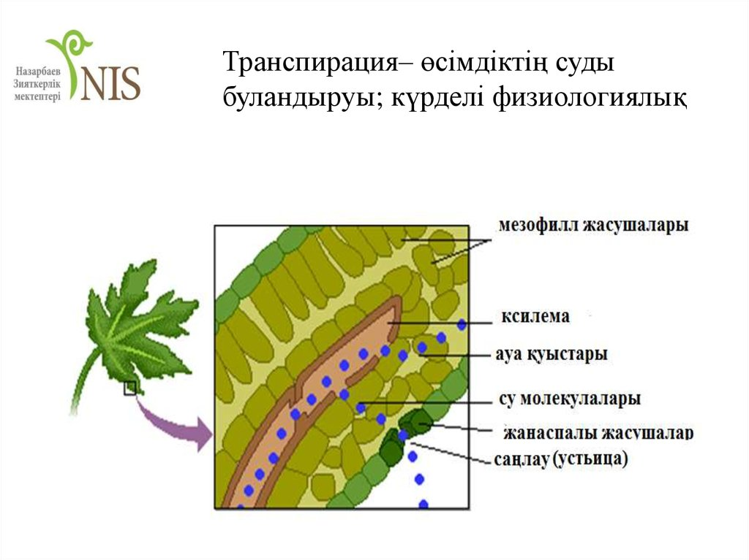
Транспирация - өсімдіктің суды буландыруы; күрделі физиологиялық процесс.

Slide 6
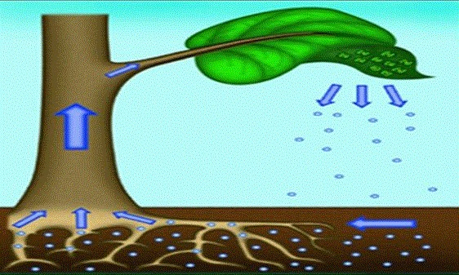
Транспирация өсімдіктегі су тасымалының жоғарғы, шеткі қозғаушы күші болып саналады. Себебі судың булануы нәтижесінде жапырақ клеткаларындағы су мөлшері азайып, су потенциалы төмендейді. Ондай клеткалардың су сорғыш күші артып, өткізгіш шоқтар (ксилема) арқылы судың өрлеу ағыны жүзеге асады. Тамырдың су сіңіру қабілеті қалыпты деңгейде сақталады. Транспирация қарқыны сыртқы ортаның температурасы мен ауаның қозғалысына және оның ылғалдылығына тәуелді болады. Температура жоғары, атмосферадағы ауа құрғақ және желді болса Транспирация қарқынды жүреді. Керісінше, атмосфера ылғалдылығы жоғары, температура төмен жағдайда Транспирация қарқыны азаяды.
Транспирация құбылысы

Slide 7
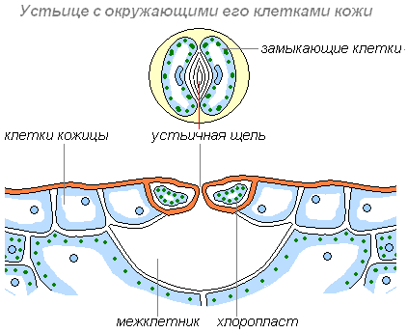
Өсімдіктің булану процесі жүретін үш бөлімі: лептесік, кутикула, жасымық.
Лептесік - өсімдіктер тыныс алатын және одан су буланатын, негізгі жапырақ эпидермисіне орналасқан клеткалар арасындағы саңылау (жапырақтың жалпы көлемінің 1%-на тең).

Slide 8
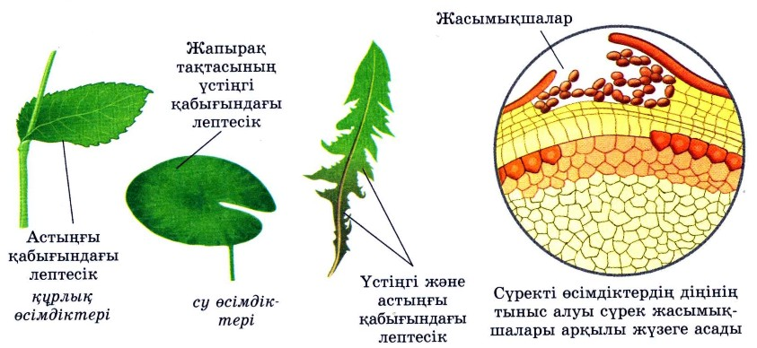

Slide 9
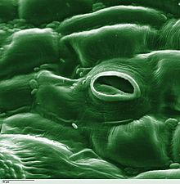
Кутикула - қоршаған ортамен шектесетін, жер үсті мүелерін қаптап тұратын сыртқы қабықша. Жапырақ эпидермасын, сабақ пен жемістерде 10%-дейін су өткізеді.

Slide 10
Тоздық қабатта судың булануын және газдың алмасуын қамтамасыз ететін ерекше қуыстар – жасымықшалар.

Slide 11
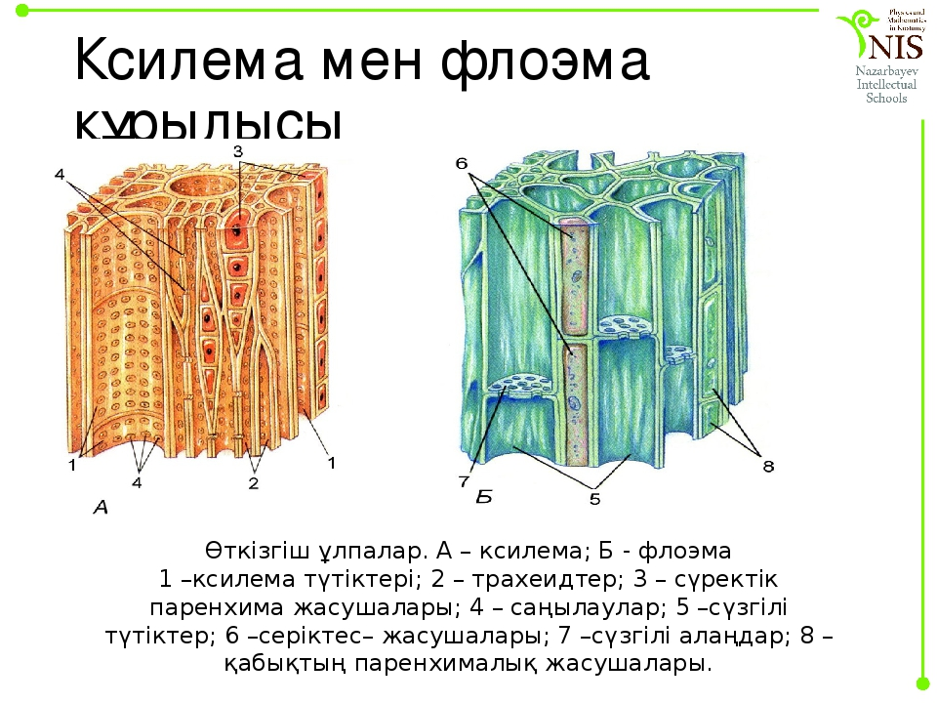
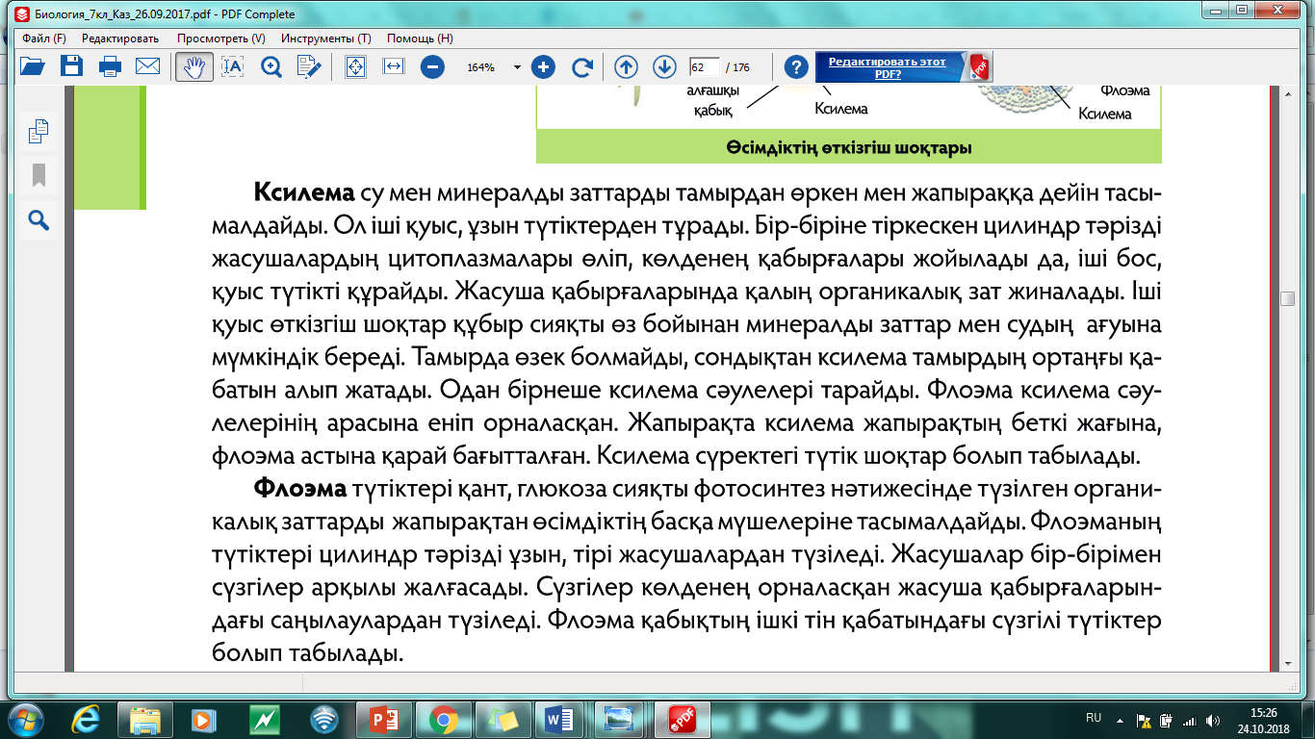
Ксилема және флоэманың құрылысы:

Slide 12
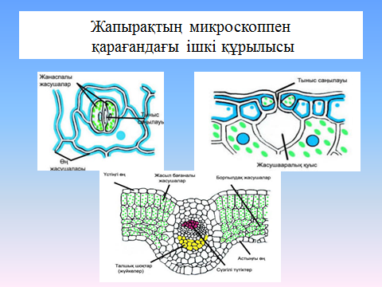
Жапырақтың микроскоппен қарағандағы ішкі құрылысы

Slide 13
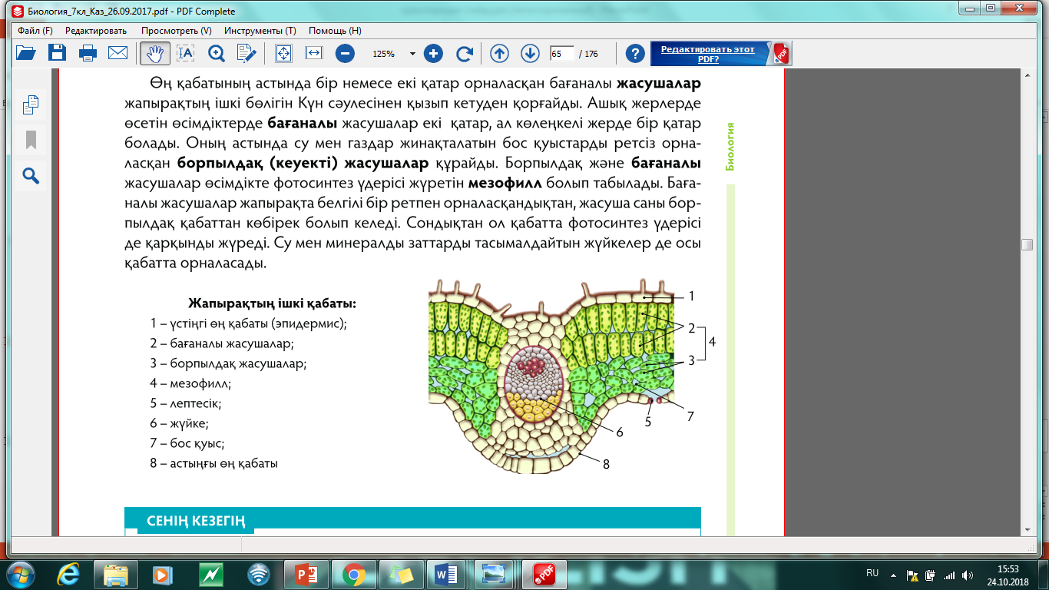

Slide 14
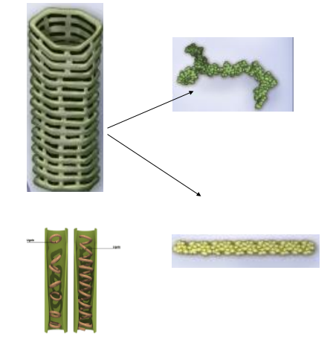
Лигнин (лат. lіgnum — ағаш) — түтікті өсімдіктердің жасушасында кездесетін күрделі полимерлі қосылыс. Ол, негізінен, жасушаның сыртқы қабықшасын инкрустациялайтын зат болып табылады. Клетка қабықшасында Лигнин жиналуы оның ағаштануына алып келіп, беріктігін жоғарылатады. Лигнин жалпақ жапырақты өсімдіктерде 20 — 30%, қылқан жапырақты өсімдіктерде 50%-ға дейін кездеседі, ал төменгі сатыдағы өсімдіктер (балдырларда) мен мүктерден ол анықталмаған.

Slide 15
Транспирацияға әсер етуші факторлар
Ауа-райы (Температура, жел, жарық, ауа ылғалдылығы, топырақтағы судың қолжетімділігі.)
Уақыт ( негізінен күндізгі уақыт қолайлы)
Жасымықшалар саны
Жапырақ булану ауданы

Slide 16
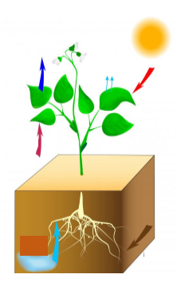
Зертханалық жұмыс №1 «Транспирация үдерісі кезіндегі сыртқы факторларды (температура, ылғалдылық пен су буының қысымы, ауа қозғалысын) зерттеу».

Slide 17
№1 жұмыс.
Микроскоп арқылы жапырақтардың көлденең кесіндісін қарастырыңыз және белгіленген суреттерді қолдану арқылы жасушалардың түрлерін анықтаңыз. Оқушылар әрбір түр жасушалары үлгілерін салыңыз.
№2 жұмыс.
Оқушыларға целлофанмен қапталған өсімдік орнатылым ұсынылады. Оқушылардан пакет ішіндегі су қалай пайда болғанын түсіндіріңіз.
№3 жұмыс.
Оқушыларға маш немесе қыша көшеттерін беріңіз. Оқушылар тамыр түктерін микроскоп арқылы зерттейді. Маш немесе қыша орнына бидайдың немесе асбұршақтың көктеген дәндерін пайдалануға болады.
Оқушылар тамыр түктерінің жасушаларын салуы және осмос үдерісінде су жасушаларға қалай түсетінін жазбаша түсіндіріңіз.

